Slide 1
Relatividade no Dia a Dia
Pedro Antônio Soares de Alcântara
CDCC/CDA – Observatório Dietrich Schiel
IFSC – Instituto de Física de São Carlos

Slide 2
Tópicos
Teoria da Relatividade Especial
Exemplo 1
Teoria da Relatividade Geral
Exemplo 2

Slide 3
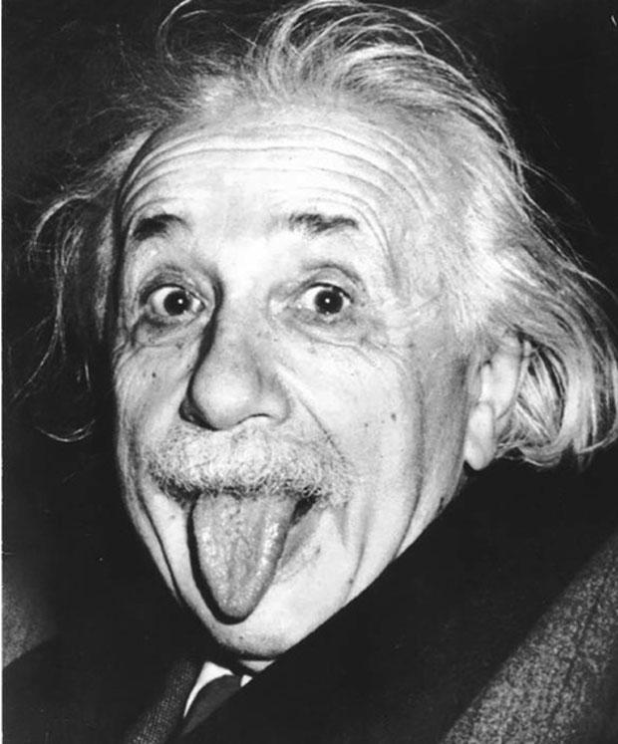
Senta que lá vem história!
Albert Einstein (1879 – 1955). Propôs em 1905 as primeiras ideias sobre Relatividade Especial, que só ficou conhecida assim mais tarde.

Slide 4
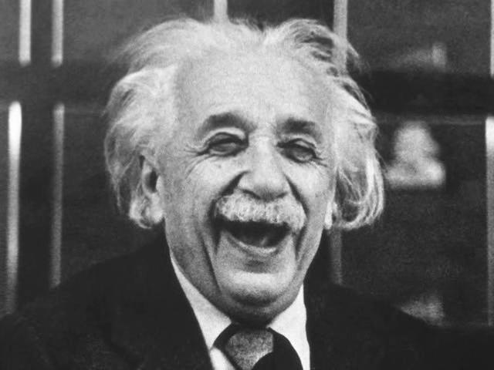
Fofo

Slide 5
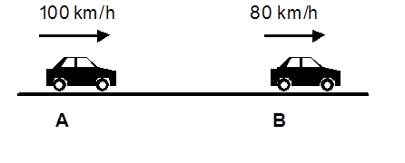
Movimento Relativo
Vídeo legal (Relative Velocity of Trains)

Slide 6

Velocidade da luz
$$c=299.792.458 m/s$$

Slide 7
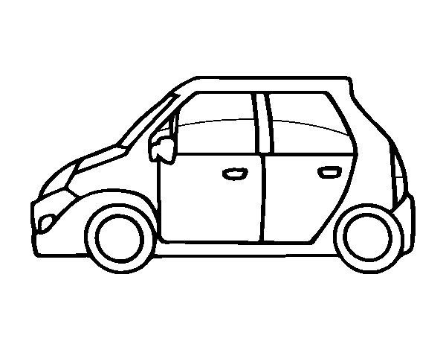
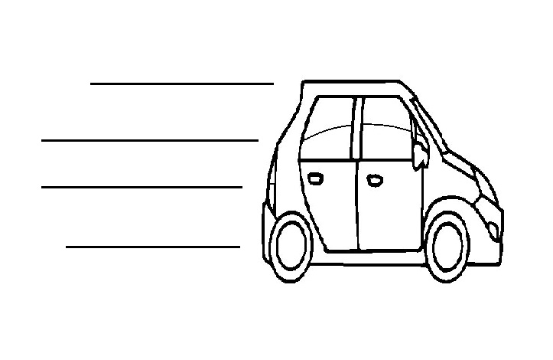
Contração do espaço
Quanto mais rápido o carro se move, menor ele fica para um observador parado na rua
(mas a imagem não é tão real assim).

Slide 8
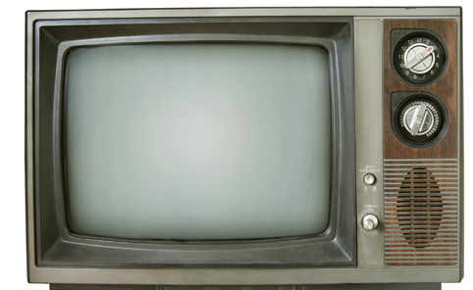
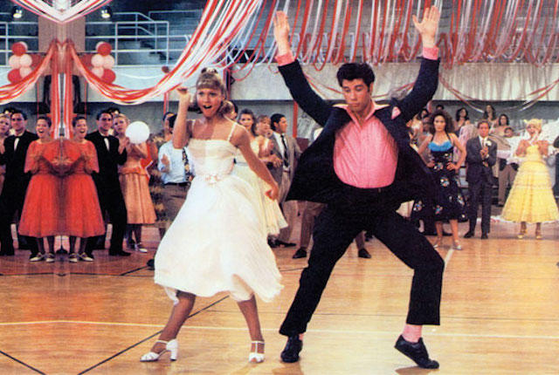
Exemplo 1: televisão de tubo
Olivia Newton-John e John Travolta arrasando em Grease.

Slide 9
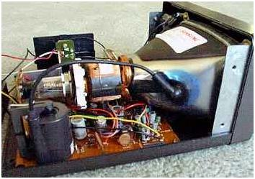
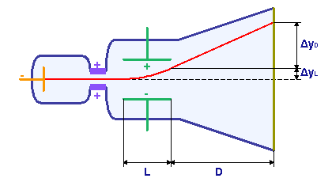
Tubo de raios catódicos
Tubo de raios catódicos na parte traseira de um televisor

Slide 10

Contração do tubo
Para um elétron se movendo a $30\%$ da velocidade da luz, o tubo fica $5\%$ menor.

Slide 11
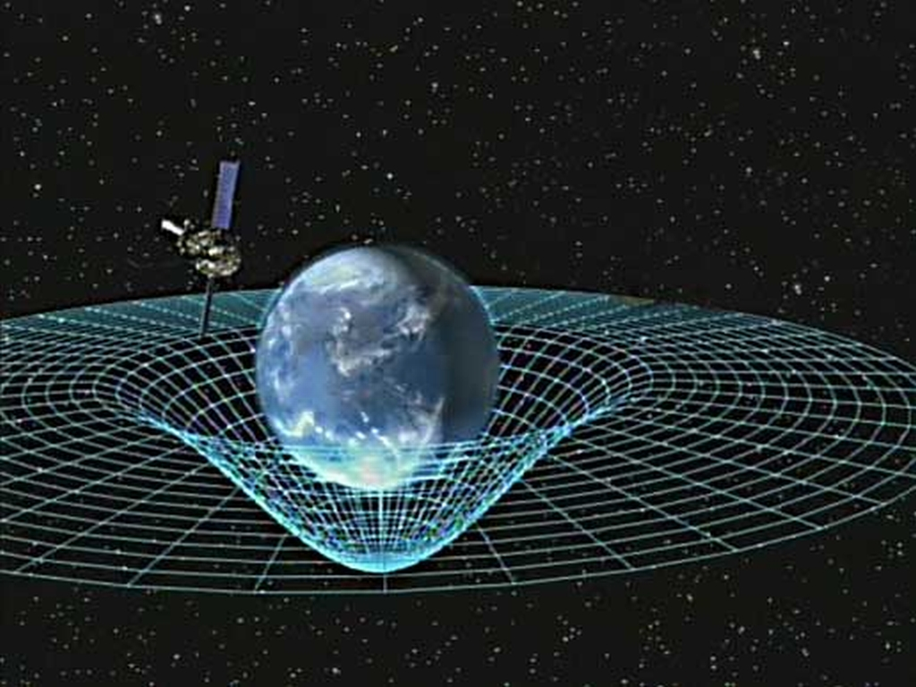
Relatividade Geral
Representação da distorção espaço-temporal causada pela Terra, segundo a Relatividade Geral, proposta em 1915.

Slide 12
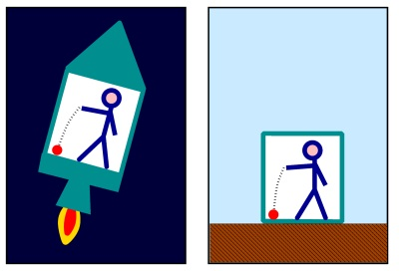
Princípio da Equivalência
Bola caindo em um foguete acelerado e um campo gravitacional

Slide 13
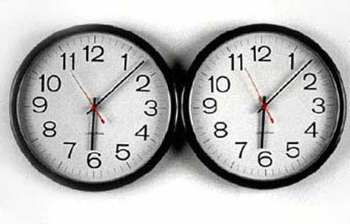
Distorção temporal
Perfect Lovers, Felix Gonzales-Torres.

Slide 14
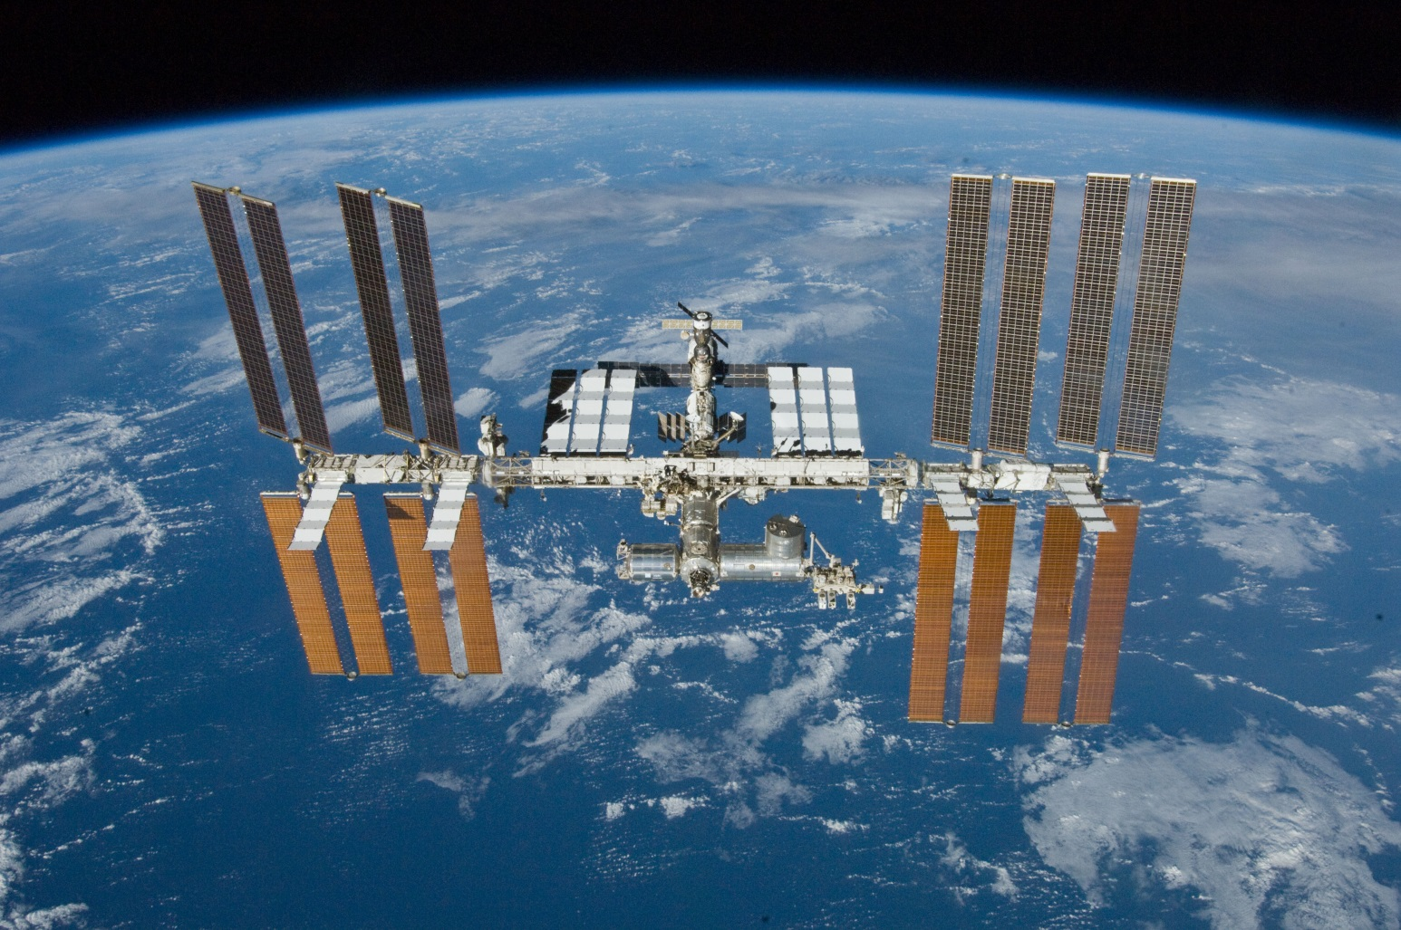
Distorção temporal
De acordo com a RG tempo passa mais rápido para um astronauta a bordo da ISS.

Slide 15
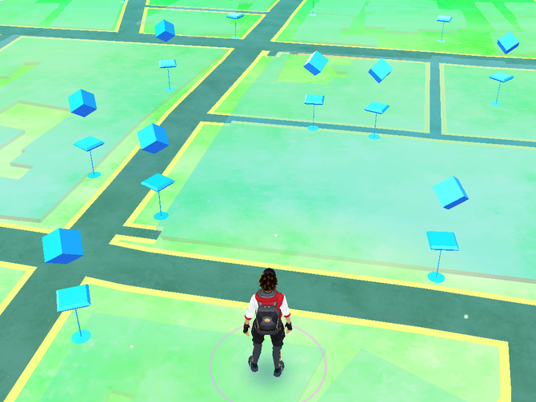
Exemplo 2: GPS
O jogo Pokemon Go utiliza o sistema de GPS do celular

Slide 16
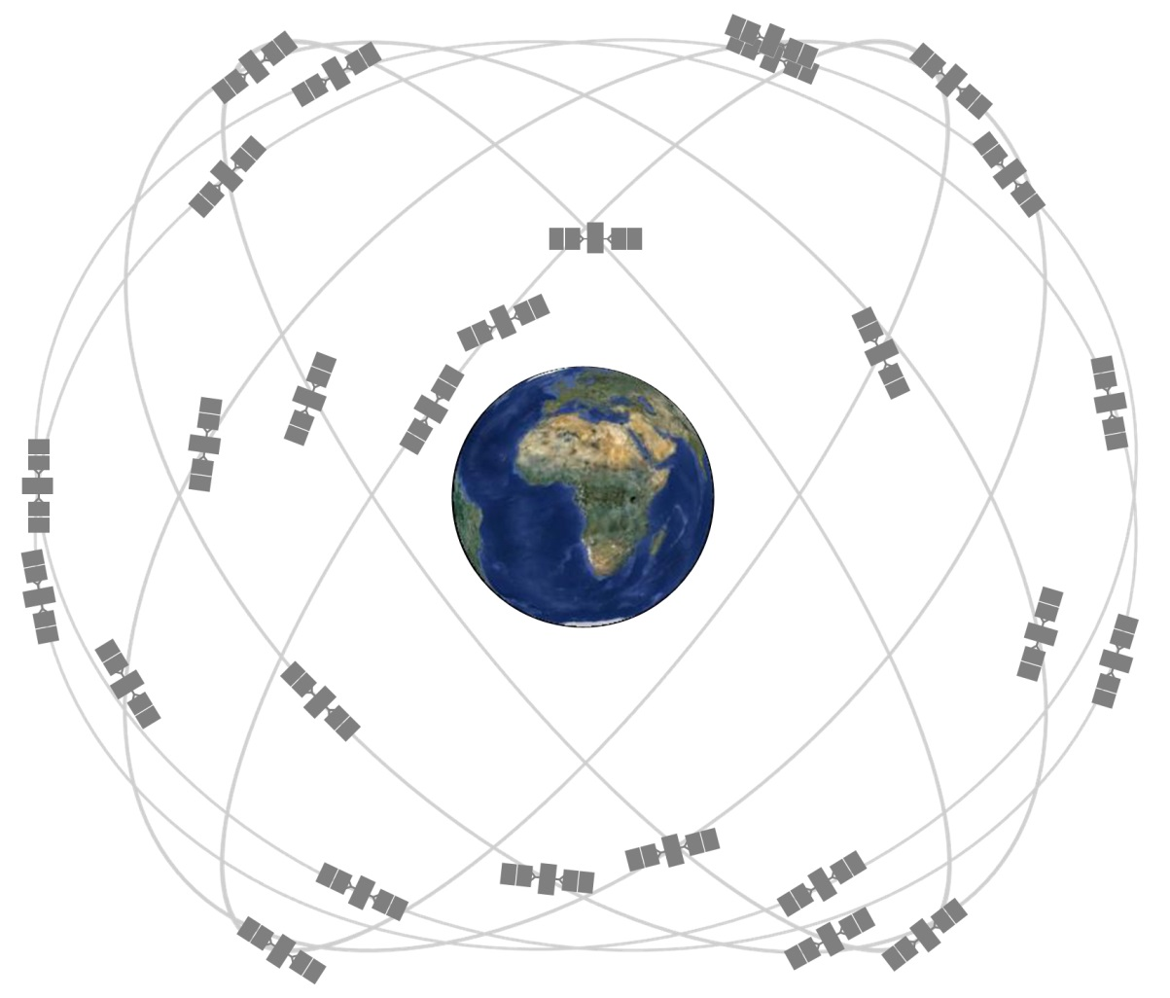
Posições dos satélites
Esquema de órbitas da constelação de satélites NAVSTAR-GPS

Slide 17
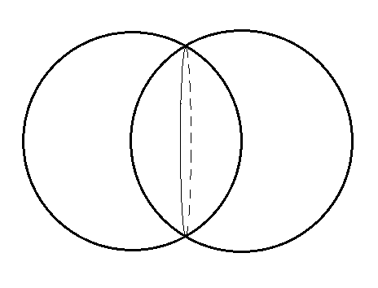
Cálculo da posição
Intersecção de possíveis coordenadas medidas de dois satélites.

Slide 18
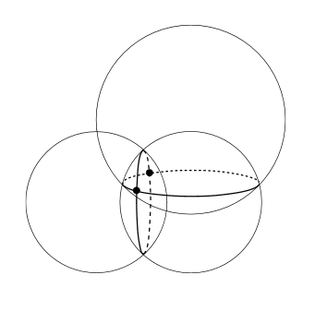
Cálculo da posição
Usando, então, três satélites, teremos dois pontos possíveis.
Com um quarto satélite, podemos encontrar o ponto exato do receptor.

Slide 19

Aplicação da Teoria da Relatividade ao GPS

Slide 20

Acumulo de erros
Se o receptor usasse seu próprio relógio, o erro seria da ordem de $11,4 km$.

Slide 21

Acumulo de erros
Mas o receptor utiliza os relógios dos satélites. Na verdade, o erro acumulado vem do erro no cálculo da posição dos satélites. Assim, o acumulo de erro em um dia seria de aproximadamente $15 cm$.

Slide 22
Conclusão
Física é coisa de louco, mas é legal (e útil)!

Slide 23
Referências Bibliográficas
Natário, J. O GPS e a Teoria da Relatividade. http://www.math.ist.utl.pt/~jnatar/lectures/GPS.pdf
Nussenzveig, H. M. Introdução à Relatividade (Curso de Física Básica: vol. 4 – cap. 6).
Martins, J. S. Física Moderna. https://www.youtube.com/channel/UCkRpTBmo09y3QfU35oqWtmw
Sousa, Rainer. A invenção da televisão. http://historiadomundo.uol.com.br/idade-contemporanea/a-invencao-da-televisao.htm

Slide 24
Obrigado!
Contato:
  E-mail: pedro.antonio.alcantara@usp.br
  Facebook: Centro de Divulgação da Astronomia - Observatório Dietrich Schiel

Slide 25

Extra 1: Transformações da RE
$$Δt′=\sqrt{1−\frac{v^{2}}{c^{2}}}⋅Δt$$
$$Δx′=\sqrt{1−\frac{v^{2}}{c^{2}}}⋅Δx$$

Slide 26

Extra 2: Transformação da RG
$$Δt′=\left(1+\frac{ΔΦ}{c^{2}}\right)Δt$$

Slide 27
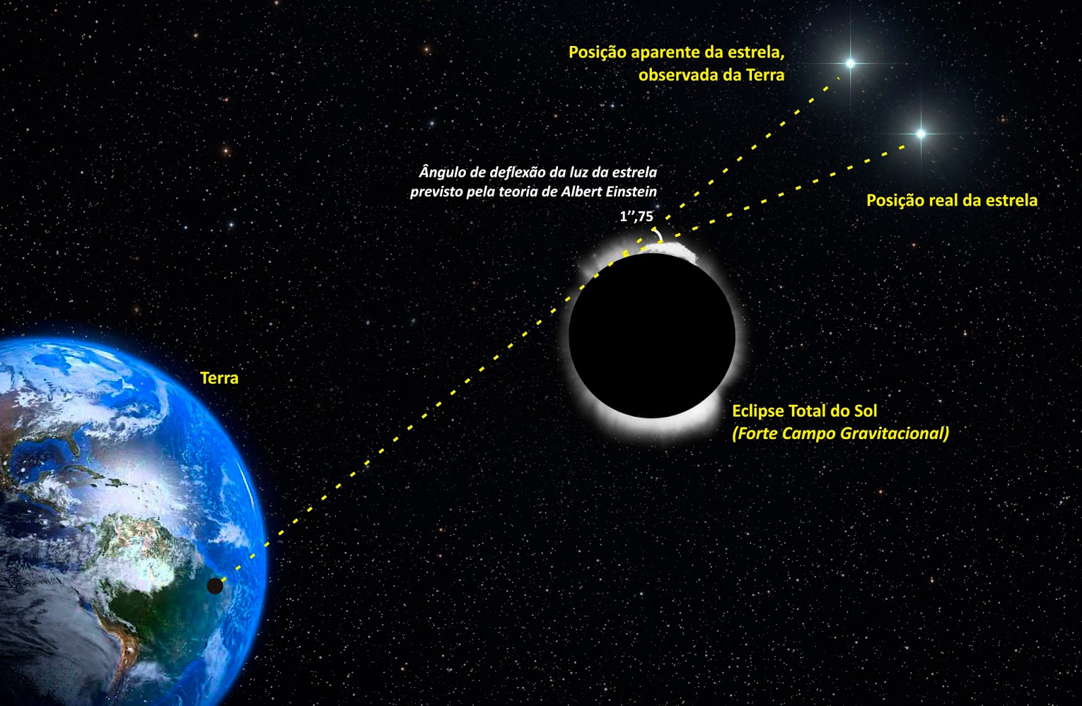
Extra 3.1: Eclipse de Sobral
Ilustração do efeito de deflexão da luz (Observatório Nacional).

Slide 28
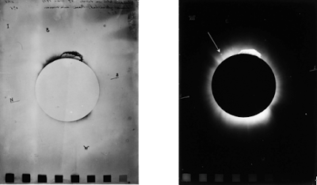
Extra 3.2: Eclipse de Sobral
Placas fotográficas de um dos telescópios usados em Sobral (Observatório Nacional).

Slide 29
Extra 4: Gravidade na cama elástica
Outro vídeo legal (Gravity Visualized)

